Slide 1


FILE
File
Data
Módulos
View
Open project
New project
Recent Files
Save
Save As
Export
Settings
Help
About
Exit
Proyectos recientes

Slide 2
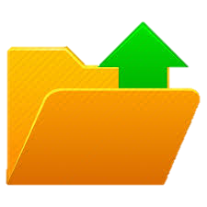


DATA
File
Data
Módulos
View
Load Files
Cloud repository
Online server
Opción de carga de archivos locales
Opción de carga de archivos de servidores
Opción de carga de archivos en nube (onedrive, Google drive)
Botón de minimizar, restaurar y cerrar
-
X
Ventana de previsualización de data
Barras de movimiento

Slide 3
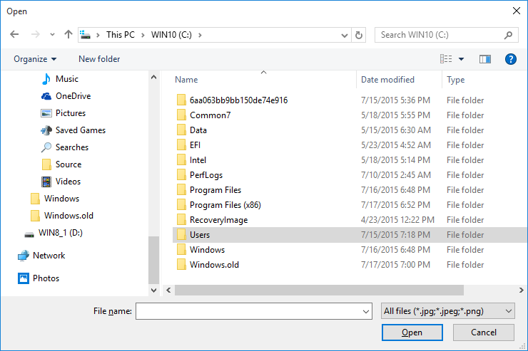
DATA
File
Data
Módulos
View
Load Files
Cloud repository
Online server
Ventana de Load Files
-
X
Ventana de previsualización de data

Slide 4
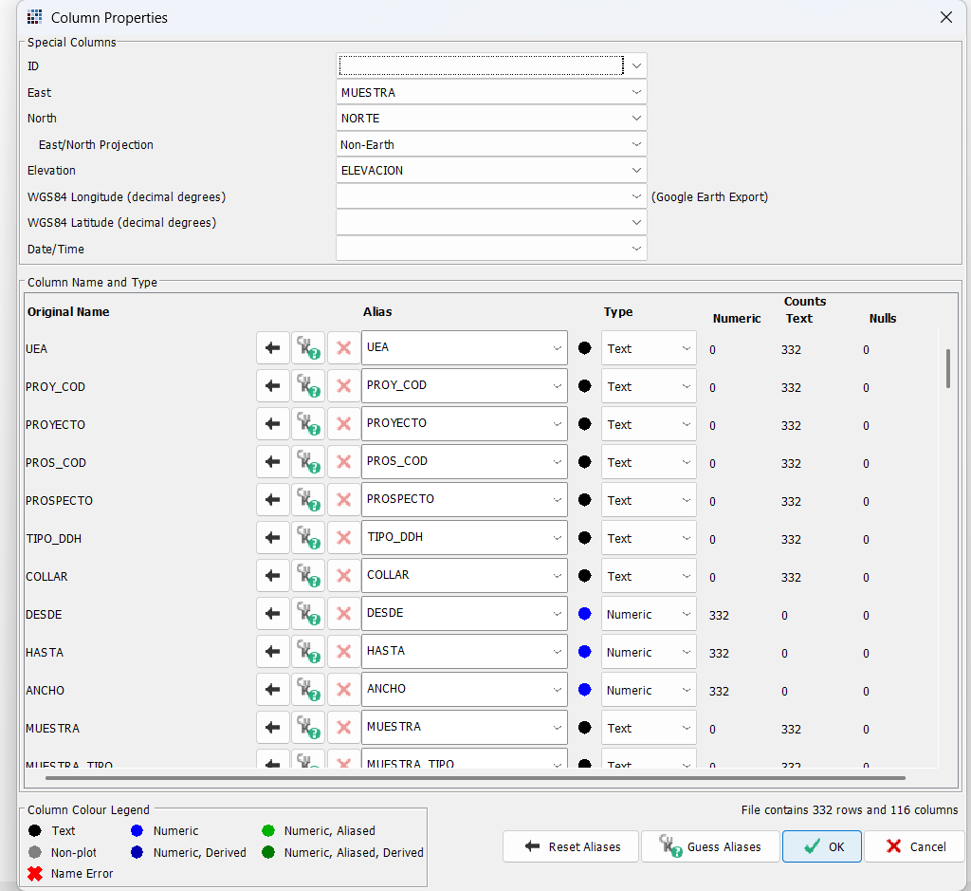

DATA: Data Definition
File
Data
Módulos
View
Load Files
Cloud repository
Online server
Data Definition
Datos espaciales
EJEMPLO IOGAS
Este/X
Norte/Y
Cota
East
North
Elevation
Define projection
Datos espaciales
Variable ingresada
Variable definida
Unidades
Campo 1
Campo 2
Campo 3
.
.
.
Elementos
Numerico
Categorico/Texto
Solo se activa con “Elementos”
-
X
Ventana de previsualización de data

Slide 5

MODULOS: Geochem Pro
File
Data
Módulos
View
Data Demo 1
Set list de datos importados
Data Demo 2
Geochemistry
Modules
Geochemistry
Data Analysis
Visualization
Litofeochemistry
Mineral Exploration
Botón de minimizar, restaurar y cerrar
-
X
Ventana de previsualización de data
Barras de movimiento
View Operation Guide

Slide 6
MODULOS: Geochem Pro
File
Data
Módulos
View
Herramientas de cálculo, estadísticas, etc
Data Demo 1
Data Demo 2
Herramientas dentro del módulo de “DATA ANALYSIS”
Geochemistry
Módulo: DATA ANALYSIS
Data Analysis
Visualization
Litofeochemistry
Mineral Exploration
-
X
Ventana de previsualización de data
Barras de movimiento
View Operation Guide

Slide 7
MODULOS: Geochem Pro
File
Data
Módulos
View
Herramientas de gráficos, diagramas
Data Demo 1
Data Demo 2
Herramientas dentro del módulo de “VISUALIZATION”
Geochemistry
Data Analysis
Módulo: visualization
Visualization
Litofeochemistry
Mineral Exploration
-
X
Ventana de previsualización de data
Barras de movimiento
View Operation Guide

Slide 8
MODULOS: Geochem Pro
File
Data
Módulos
View
Herramientas de análisis litogeoquimico
Data Demo 1
Data Demo 2
Herramientas dentro del módulo de “LITHOGEOCHEMISTRY”
Geochemistry
Data Analysis
Visualization
Litogeochemistry
Mineral Exploration
Módulo: Litogeochemistry
-
X
Ventana de previsualización de data
Barras de movimiento
View Operation Guide

Slide 9
PyOreX

Slide 10
PyOreX

